Slide 1
DÀNH CHO BAN GIÁM HIỆU VÀ CÁN BỘ Y TẾ CÁC TRƯỜNG HỌC Tháng 08 - 2017
TRUNG TÂM Y TẾ Q11 PHÒNG GIÁO DỤC-ĐÀO TẠO Q11
LỚP TẬP HUẤN AN TOÀN THỰC PHẨM

Slide 2
BÀI GiẢNG Phòng tránh ngộ độc do độc tố tự nhiên trong thực phẩm
Bs. CKI Hứa Khắc Sương Linh

Slide 3
Ngoại vật vốn không có trong TP nhưng có thể gây hại cho người tiêu dùng
3 tác nhân chính gây ô nhiễm thực phẩm
Chất hóa học có sẵn hoặc thêm vào trong TP có thể gây hại cho người tiêu dùng
VẬT LÝ
HÓA HỌC
CÁC MỐI NGUY
AN TOÀN TP
Các ký sinh trùng, vsv và độc tố của chúng tạo ra trong thực phẩm có thể gây hại cho người tiêu dùng
SINH HỌC

Slide 7
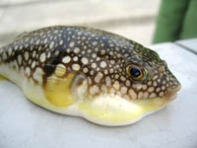
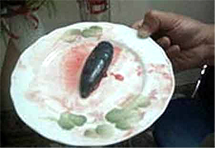
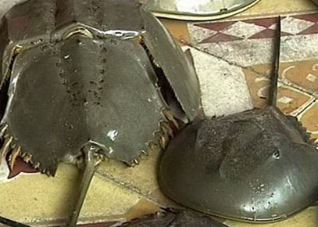
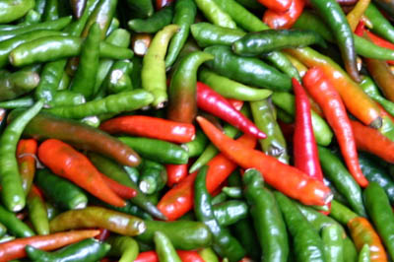
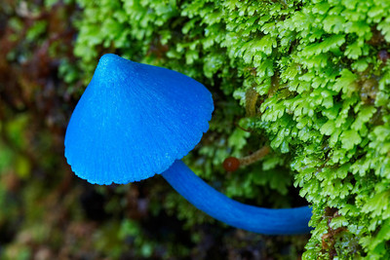
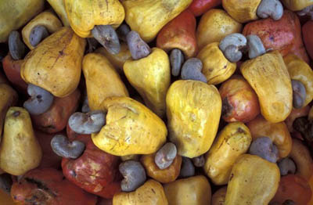
ĐỘC TỐ
TỰ NHIÊN

Slide 8
1. NẤM ĐỘC
Nấm độc thường có ở rừng bắt đầu vào mùa mưa hoặc nấm dại mọc ở ven đường. Nấm độc được chia làm 2 nhóm:
nhóm nấm xuất hiện triệu chứng ngộ độc sớm trước 6 giờ sau khi ăn, điển hình là nấm amanita muscaria, anipantherina, nấm đỏ hay nấm mặt trời.
Người bị ngộ độc có triệu chứng buồn nôn, nôn, tiêu chảy, co giật cơ, đau cơ, ảo giác… thường không gây tử vong. Nhóm nấm độc lực cao, gây tử vong cao, điển hình là nấm amanita phalloides, A. ocreata, A. verna...

Slide 9
1. NẤM ĐỘC
Người bị ngộ độc có các triệu chứng xuất hiện muộn sau khi ăn nấm từ 6 - 24 giờ hoặc 48 giờ sau với các biều hiện: buồn nôn, nôn, cơn đau quặn bụng, tiêu chảy, tiểu ít, nước tiểu vàng thẫm, vàng mắt, suy gan và suy thận cấp. Nguy cơ tử vong rất cao nếu không được phát hiện và điều trị kịp thời.
Vì vậy, bạn chỉ nên mua và ăn những loại nấm mà bạn biết chắc chắn là ăn được. Không bao giờ bạn mua hay ăn nấm lạ để đảm bảo an toàn cho mình và gia đình.

Slide 10
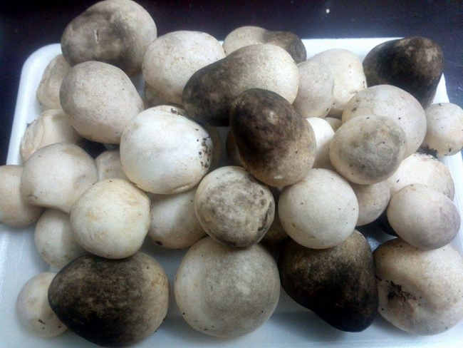
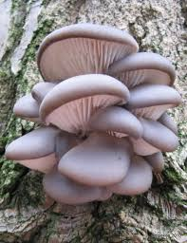
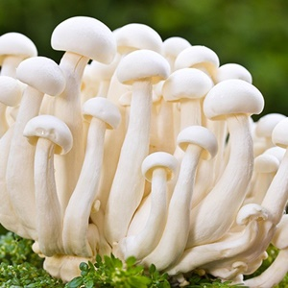
NẤM ĂN ĐƯỢC

Slide 11
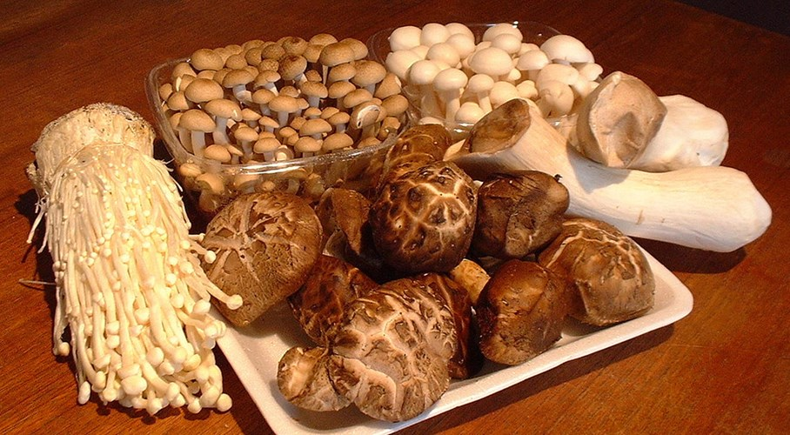

Slide 12
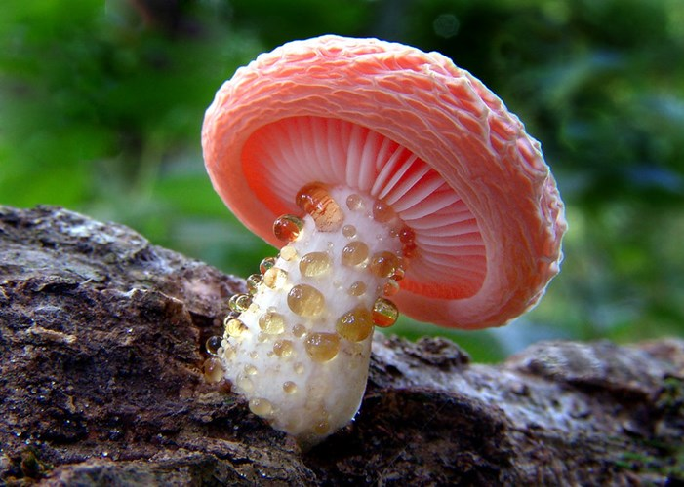
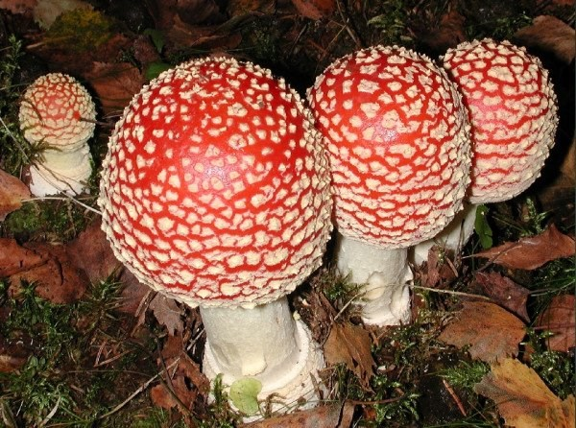
Cách nhận biết các loại nấm độc
- Nhiều màu sắc hơn.
- Nấm thường có đốm màu trắng, đen, đỏ ... nổi lên

Slide 13
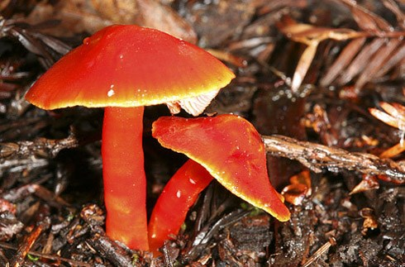
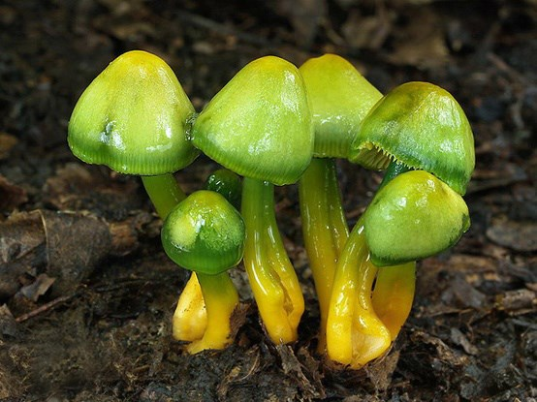
Cách nhận biết các loại nấm độc
- Trên mũ nấm có những hạt nổi hay vằn màu đỏ hay màu tạp, có rãnh, vết nứt, có vòng quanh thân…, màu sắc rực rỡ…

Slide 14
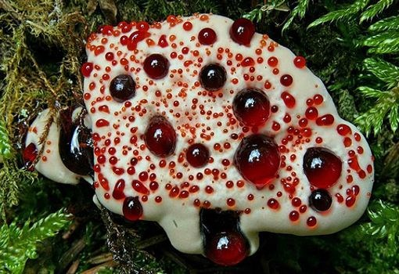
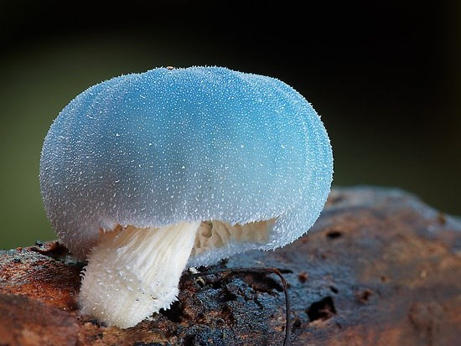
Cách nhận biết các loại nấm độc
Khi ngắt sẽ có nhựa nấm chảy ra.
Ngửi bằng mũi. Nấm độc khi hái thường có mùi cay, mùi hắc hoặc mùi đắng xộc lên.

Slide 15
CÁCH THỬ NGHIỆM
Dùng phần trắng của hành lá chà xát trên mũ nấm, nếu thân hành biến thành màu xanh nâu chứng tỏ có độc, nếu ngược lại, hành không chuyển màu chứng tỏ không có độc.
Cho một lượng nhỏ sữa bò tươi bên trên mũ cây nấm mình nghi ngờ, nếu thấy hiện tượng sữa vón cục, có khả năng nấm này có độc

Slide 16
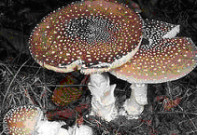
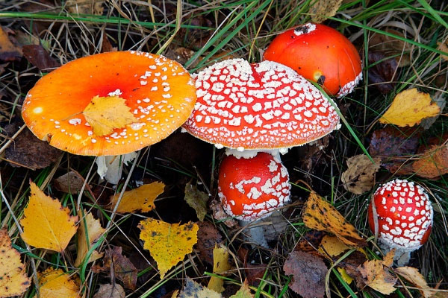
HÌNH ẢNH NẤM ĐỘC
Nấm độc nâu
(amanita pantherina)
Nấm độc gyromitra

Slide 17
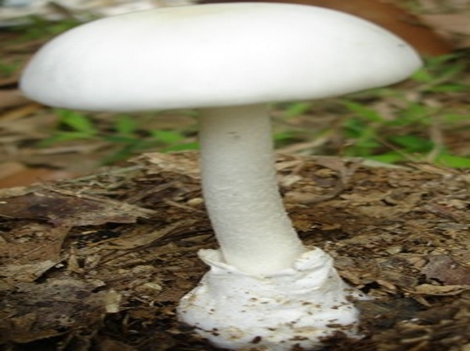
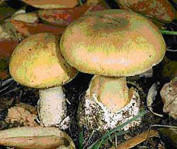
Nấm độc
amanita phalloides
Nấm độc trắng hình nón (Amanita virosa)

Slide 18
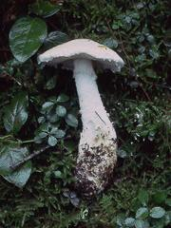
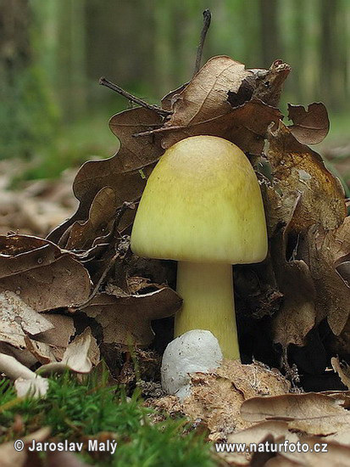
Nấm độc trắng
(AMANITA VERNA)
Nấm độc xanh đen
(Anamita Phalloides)

Slide 19
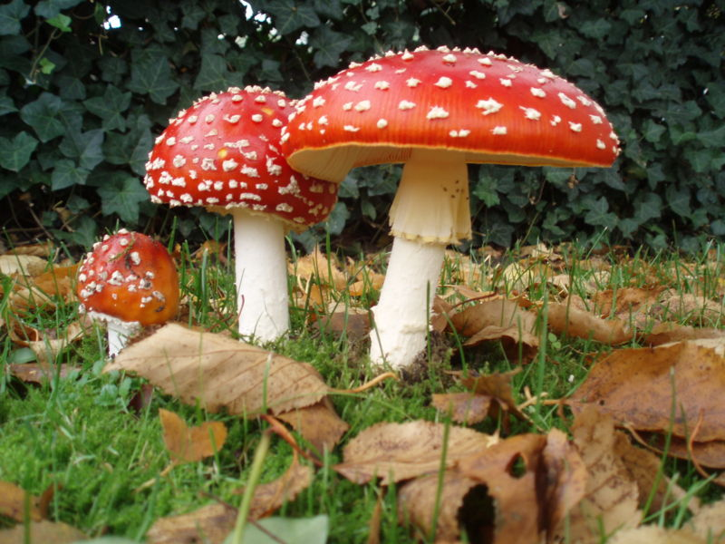
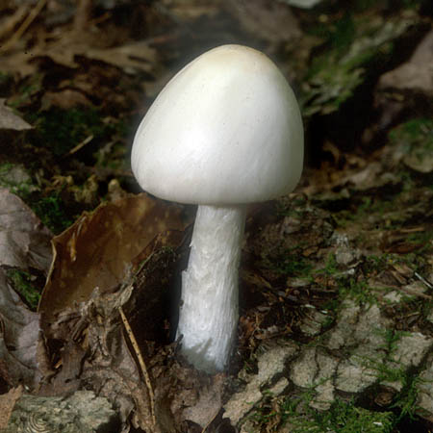
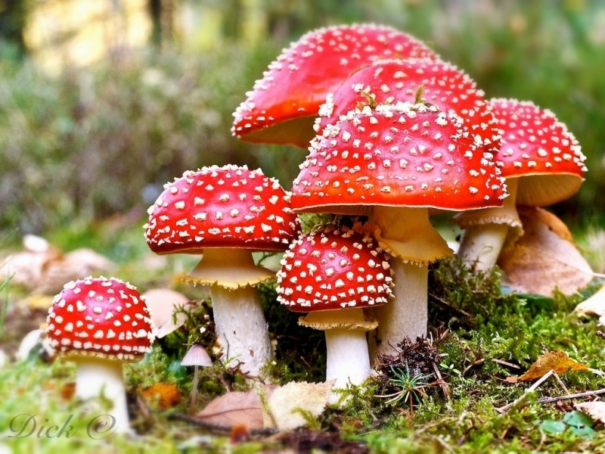
Nấm độc đỏ
(amanita muscaria)
Nấm thiên thần huỷ diệt
châu Âu (Amanita virosa )

Slide 20
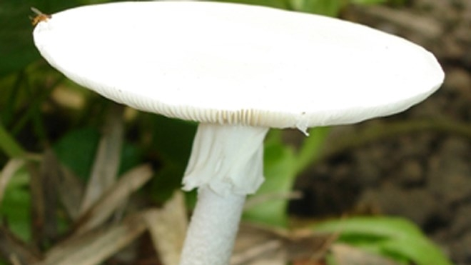
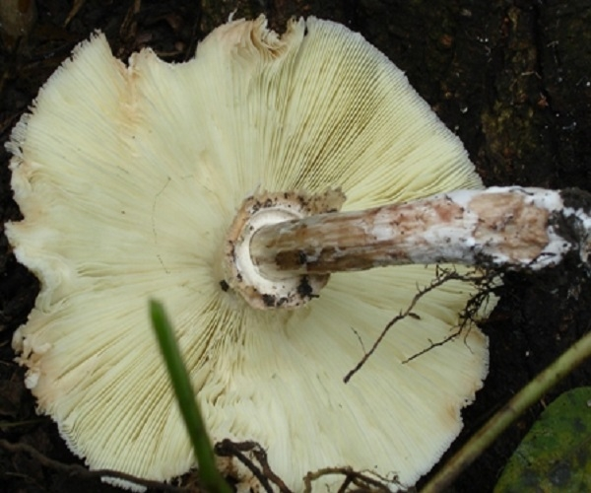
Nấm độc tán trắng
(Amanita verna)
Nấm ô tán trắng
phiến xanh

Slide 21
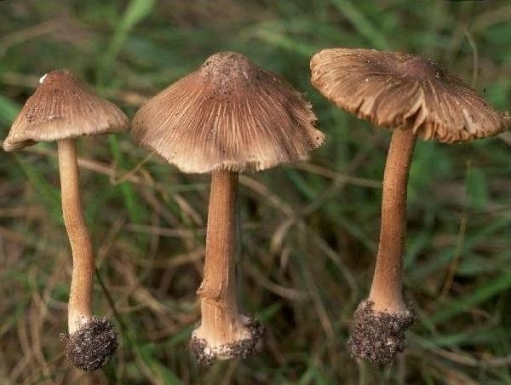
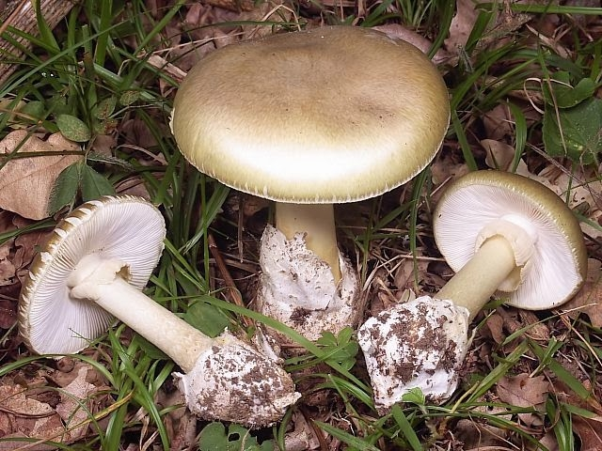
Nấm mũ khía nâu xám
(Inocybe fastigiata)
Nấm cực độc đen nhạt

Slide 22
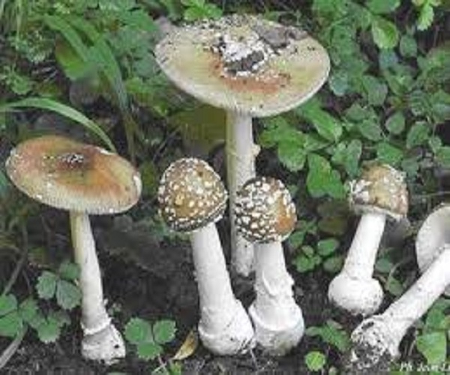
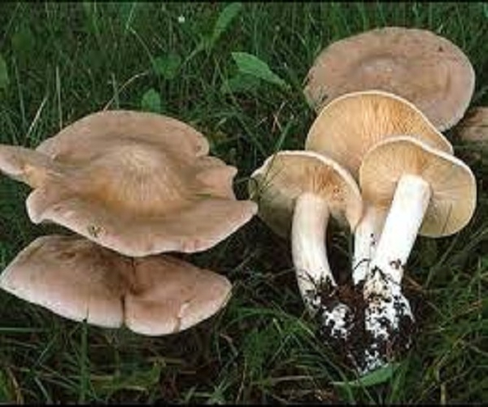
Nấm kịch độc
Entoloma sinuatum
Nấm lục
có chứa kịch độc

Slide 23
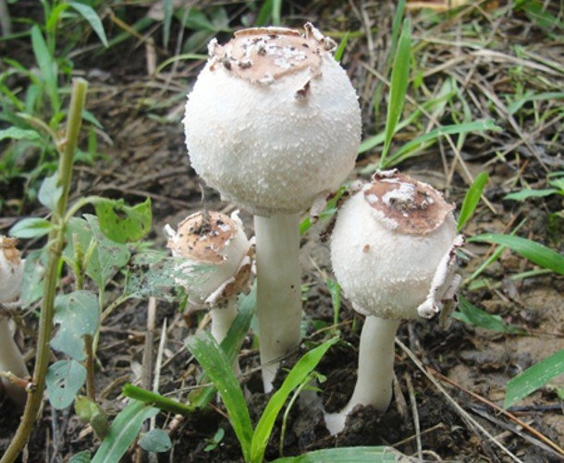
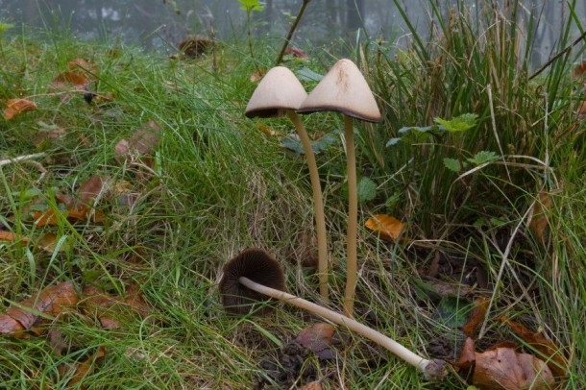
Nấm phiến đốm chuông
gây ảo giác
Nấm độc trắng
hình trứng

Slide 24
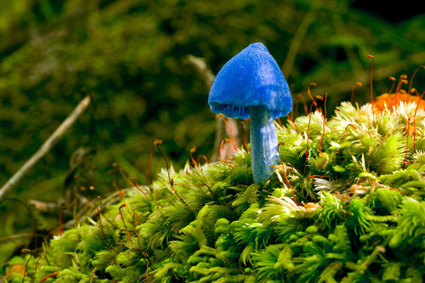
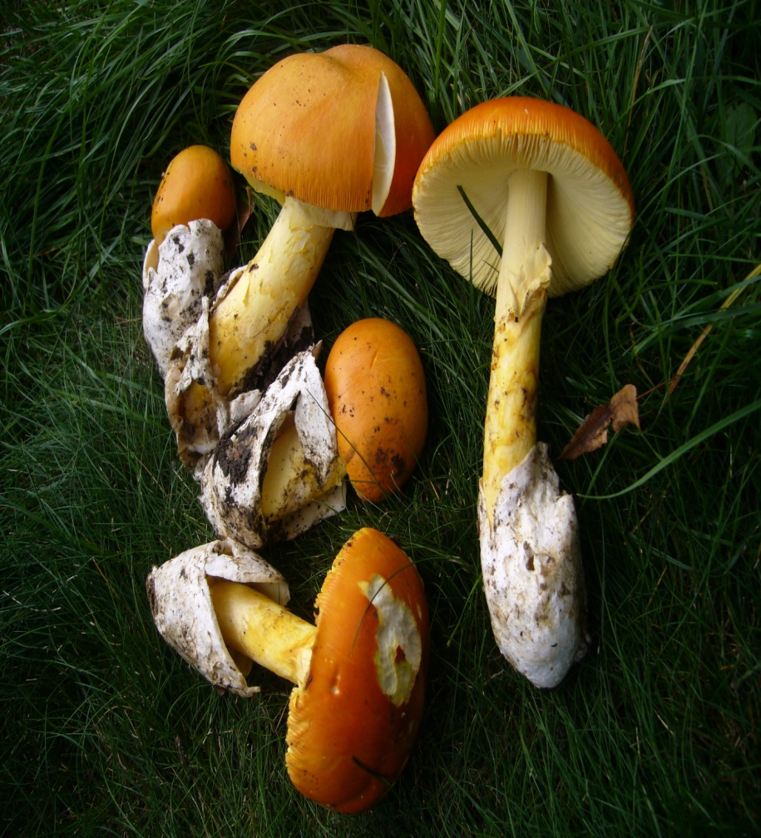
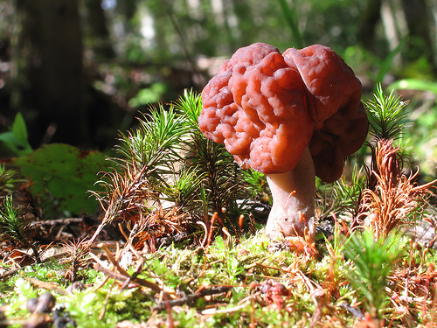
Amanita phalloides

Slide 25
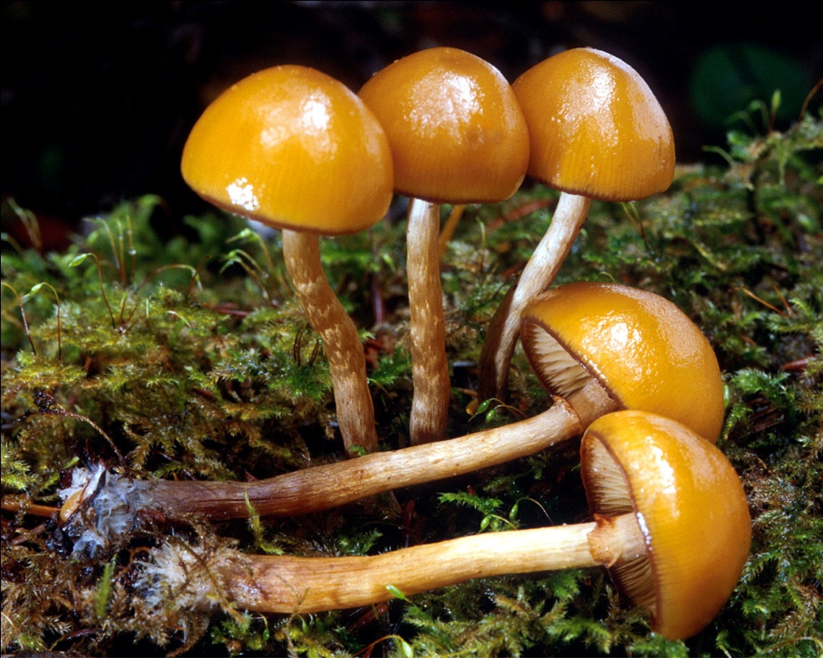
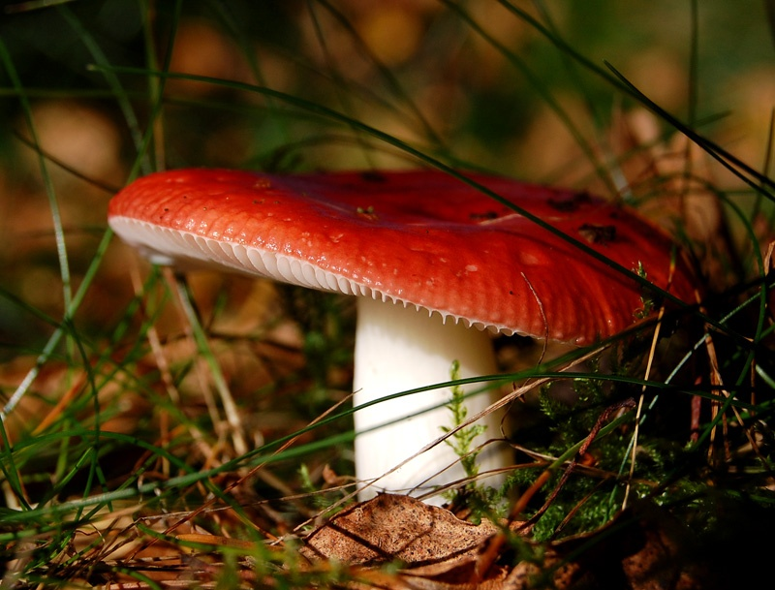
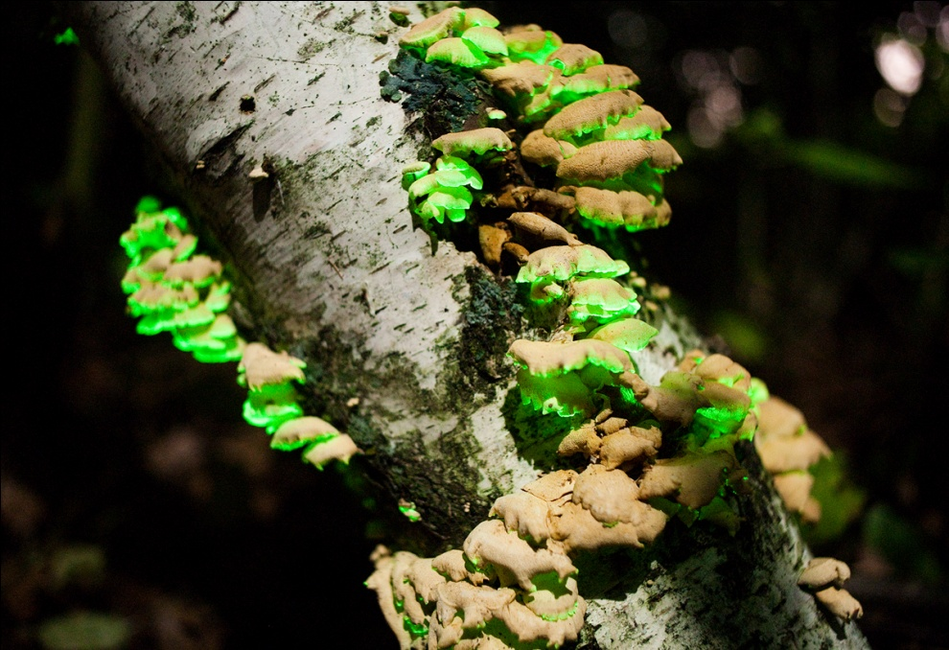
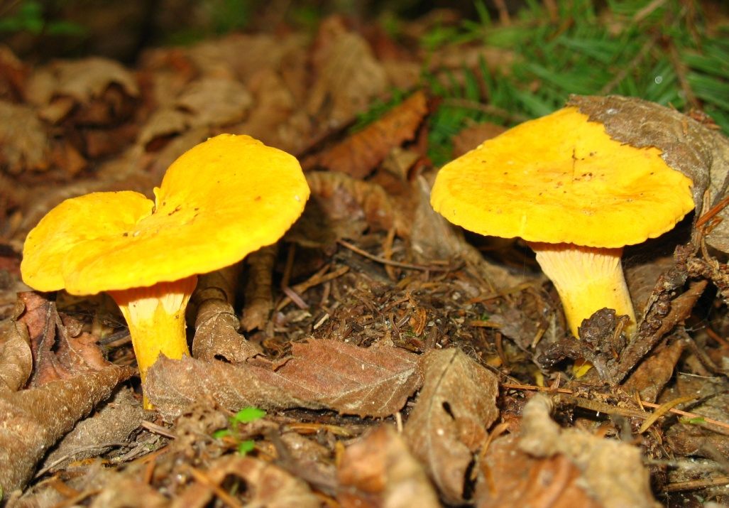

Slide 26
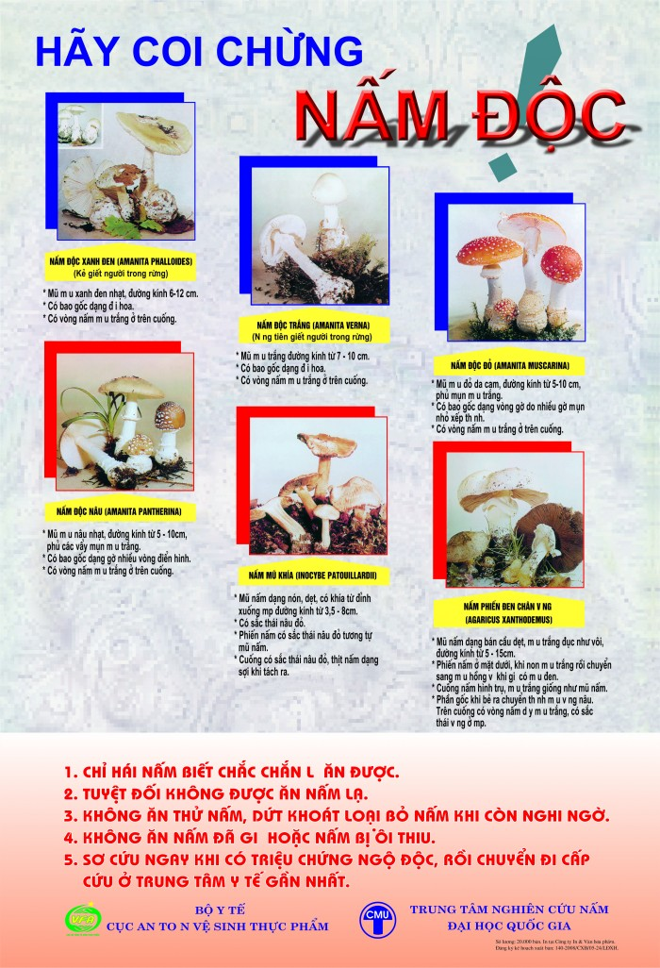

Slide 27
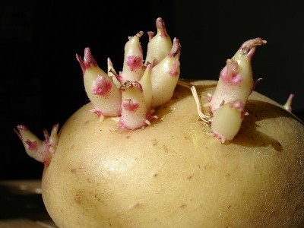
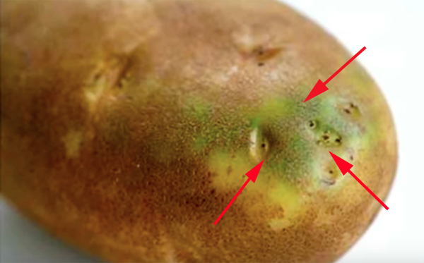
2. Khoai tây mầm
Chất độc:
- Khi khoai tây mọc mầm: sẽ có độc tố solanin thường tập trung ở phần vỏ và phần thịt sát vỏ củ
- Triệu chứng ngộ độc là đau bụng, nôn mửa, tiêu chảy, khó thở.
- Để tránh ngộ độc khoai tây, bạn không nên mua hoặc chế biến thức ăn từ những củ khoai đã mọc mầm hay những củ có vỏ đã chuyển sang màu xanh, những củ đã đào khỏi mặt đất quá lâu...

Slide 28
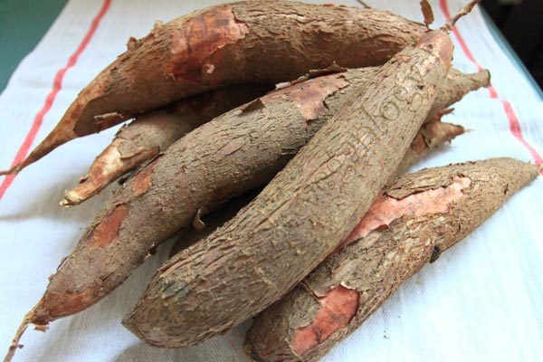
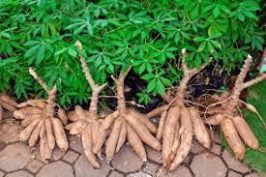
3. Ngộ độc khoai mì:
Trong sắn có chứa chất độc xyanua. Khi luộc, nhất là luộc với số lượng lớn thì chất này sẽ đóng váng trên bề mặt nước. khi gặp men tiêu hóa, acid hay nước sẽ thủy phân, giải phóng HCN (acid cyanhydric ) là một chất độc ngăn cản các tế bào sống lấy oxy làm cho não và tim bị tổn thương do thiếu oxy. Người ăn phải chất này với hàm lượng cao sẽ bị ngộ độc.

Slide 29
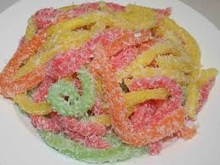
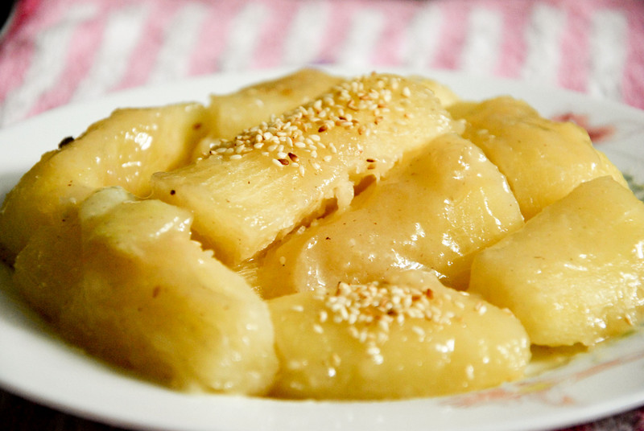
3. Ngộ độc khoai mì:
Cách tốt nhất để loại bỏ chất xyanua trong sắn là lột vỏ, sau đó ngâm trong nước lạnh nhiều giờ trước khi luộc.
Ngoài ra, trong lúc luộc, nên mở nắp nồi để chất xyanua bay đi, lượng độc chất sẽ giảm đáng kể.

Slide 30
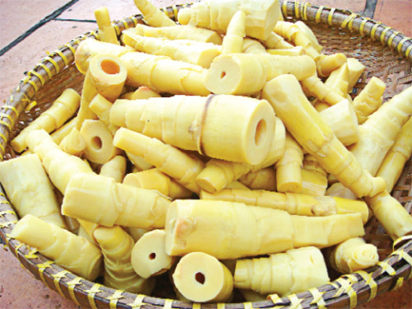
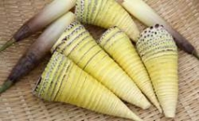
Ngộ độc măng tươi
Chất độc trong măng:
- Măng tươi có chứa hàm lượng cyanide rất cao,dưới tác động của các enzym đường tiêu hóa, cyanide ngay lập tức biến thành HCN gây tình trạng thiếu ôxy tế bào

Slide 31
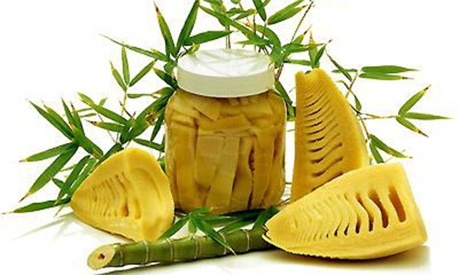

Ngộ độc măng tươi
Chất xyanua có sẵn trong măng sẽ giảm dần khi tiếp xúc với nước.
Do đó, khi chế biến măng, bạn nên làm theo kinh nghiệm dân gian là rửa kỹ, ngâm măng trong nước nhiều giờ và luộc qua 1 - 2 lần trước khi ăn để tránh bị ngộ độc.

Slide 32

Độc tố trong củ cải trắng
Củ cải trắng chứa độc tố furocoumarins. Chất độc này thường cao nhất trong lớp vỏ, có thể gây đau dạ dày hoặc phản ứng rát bỏng trên da khi tiếp xúc. Do đó, khi chế biến món ăn, bạn cần gọt bỏ sạch vỏ và phần hư hỏng trên củ để tránh độc.
Khi được nấu chín, nướng, gia nhiệt trong lò vi sóng, củ cải cũng hết độc.
Vỏ củ cải chứa độc
tố furocoumarins

Slide 33
Ngộ độc củ ấu tầu
Củ ấu tầu từ Trung Quốc hay ở vài tỉnh miền Bắc nước ta như Cao Bằng, Lào Cai. Người dân có tục lệ ngâm rượu để xoa bóp xương khớp, tuy nhiên một số người lại nấu cháo ăn hay uống rượu có ngâm củ ấu tầu.
Trong củ ấu tầu có độc tố là aconitin rất độc, ngay sau khi ăn, uống chỉ cần một ngụm nhỏ người bệnh thấy ngay cảm giác tê lưỡi, mất cảm giác ở đầu lưỡi, họng, mặt rồi đến các chi, tiếp theo là cảm giác buồn nôn, co giật cơ, rối loạn nhịp tim, trống ngực và khó thở, thở khò khè rồi ngừng thở và tử vong nhanh.

Slide 34


củ ấu tầu
Cháo ấu tầu

Slide 35


Thực phẩm bị mốc
Các loại nấm mốc này thường có trong các loại hạt có dầu như: lạc, ngô, ngũ cốc, bột mì, bánh kẹo, cá khô để lâu.
Khi lương thực, thực phẩm bị mốc sẽ có màu xanh lục hay màu vàng nâu. Nấm mốc làm hao hụt thành phần dinh dưỡng và tạo cho sản phẩm có mùi vị khó chịu.

Slide 36


Thực phẩm bị mốc
Độc tố Aflatoxin thường có trong các thực phẩm khô đã lên mốc. Ngoài việc gây ngộ độc cấp tính (liều gây chết người khoảng 10mg), độc tố Aflatoxin còn được xem là nguyên nhân gây xơ gan và ung thư gan.

Slide 37

Aflatoxin là một độc tố, bền vững với nhiệt độ cao. Vì vậy, khi đem rang lạc, ngô bị mốc ở nhiệt độ rất cao nhưng độc tố vẫn không bị phá hủy hoàn toàn.

Slide 38


Ngộ độc cá nóc
Chất độc trong cá nóc:
- Độc tố cá nóc có tên là Tetrodotoxin, tan trong nước và không bị phá hủy ở nhiệt độ sôi hay làm khô, nhưng bị bất hoạt trong môi trường acid và kiềm mạnh
-Tập trung cao nhất ở trứng cá, ruột, gan và tinh hoàn của cá

Slide 39



Cá nóc da beo

Slide 40





Slide 41




Slide 42





Slide 43


Slide 44


Ngộ độc bạch tuộc có vòng xanh
Độc tố tetrodotoxin có trong thực phẩm này giống như cá nóc.
Độc tố nầy rất bền vững, không bị phá hủy bởi nhiệt độ, vì vậy kể cả kho, rán, hay khô, sấy đều bị ngộ độc.

Slide 45

Ngộ độc so biển
Chất độc:
So biển có chứa một loại chất cực độc trên cơ thể là tetrodotoxins.
Tập trung chủ yếu ở bộ phận trứng của loại sinh vật này
Con so biển có vẻ ngoài rất giống con sam nhưng có kích thước nhỏ hơn và không hay đi thành cặp

Slide 46

Cách phân biệt con so – con sam
Sam biển
(Tachypleus
tridentatus)
So biển
(Carcinoscorpius
rotundicauda)

Slide 47

Sam biển: đuôi sam biển có gờ mặt lưng rất rõ, hình tam giác. Sam biển sống từng cặp, mỗi cặp làm tổ để sinh sống cùng nhau. Sam trưởng thành nặng 1,5-2 kg. Sam biển được khai thác, buôn bán và sử dụng làm thực phẩm. Sam biển không gây ngộ độc.

Slide 48

So biển: sống ở ven biển, nơi các lạch nước ngọt. Có hình dạng rất giống sam biển nhưng kích thước nhỏ hơn và không đi theo thành từng cặp. Đuôi không có gờ mặt lưng, tiết diện cắt ngang của đuôi có dạng hình trứng hay tròn. Kích thước tối đa của so là 25 cm, trọng lượng dưới một kg. So biển có độc tố Tetrodotoxin giống như cá nóc.

Slide 49


Slide 50


Ngộ độc thịt cóc
Chất độc:
- Trong trứng, gan và mật cóc chứa rất nhiều chất bufotoxine là loại chất độc cực mạnh đủ gây chết người với một liều rất nhỏ
- Các tuyến sần sùi trên da cóc bài tiết ra một loại chất nhầy màu trắng, dính như keo, thường gọi là “nhựa cóc”, trong đó có hỗn hợp chất độc có khả năng gây nên tình trạng ảo giác, làm nghẽn các mạch máu và tăng huyết áp động mạch.

Slide 51


Ngộ độc mật cá trắm
Chất độc
Mật cá trắm có steroit.
Uống mật cá trắm là đưa vào cơ thể một lượng lớn steroit, gây rối loạn chuyển hoá các bộ phận của cơ thể và gây độc

Slide 52

Triệu chứng xuất hiện 1 - 2 giờ sau khi uống mật cá: người bệnh thấy khó chịu, đau bụng, buồn nôn hoặc tiêu chảy, 1 ngày sau thấy đái ít dần rồi vô niệu, có thể phù hai chân, đau đầu, tăng huyết áp, vàng da nhẹ, dần tới suy thận, suy gan và có thể tử vong nếu không đi cấp cứu kịp thời tại bệnh viện để lọc máu.

Slide 53
Scombrotoxin
Gồm nhiều chất, trong đó histamin là chất nổi bật.
Khởi phát nhanh vài phút đến vài giờ.
Biến chứng nặng (tim, phổi) hiếm, có thể ở người đang mắc bệnh, hoặc dùng một số thuốc, như isoniazid.
Triệu chứng: Nóng rát trong miệng/họng, phát ban, giảm HA, nhức đầu, chóng mặt, ngứa, nôn, buồn nôn,
- Nguồn: cá ngừ (tuna), cá mòi, cá thu. Nấu, đóng hộp, đông lạnh không làm giảm độc tố.
Nhận xét cảm quan không giúp phân biêt cá có hay không histamin cao.
Histamine có thể từ TP khác như phô mai, món dưa cải bắp của Đức
Notes:
http://www.ianrpubs.unl.edu/epublic/archive/g1513/build/g1513.pdf
53

Slide 54





Slide 55





Phòng ngừa ngộ độc thực phẩm
do độc tố tự nhiên

Slide 56
Lựa chọn thực phẩm an toàn phòng chống ngộ độc thực phẩm do độc tố tự nhiên
Không ăn cá nóc, bạch tuộc dưới bất kỳ hình thức chế biến nào (đun sôi, cá khô, sấy, mắm).
Không ăn các loại nấm rừng, nấm lạ chưa biết rõ nguồn gốc độc tính.
Măng tươi muốn ăn phải ngâm nước lâu và luộc bỏ nước nhiều lần. Ăn sắn phải bóc vỏ, cắt 2 đầu và ngâm lâu trong nước truớc khi luộc hay nướng.
Không uống rượu hay ăn cháo có củ ấu tầu.
Không uống mật các loại cá.
Không ăn thịt cóc.
Không ăn thực phẩm bị mốc.

Slide 57


CHÂN THÀNH CẢM ƠN QUÍ THẦY CÔ ĐÃ CHÚ Ý LẮNG NGHE

